Slide 1
ZAŠTITA OKOLINE
Handžić Armina
Nagradno takmičenje
“ Učenje kakvo želimo”

Slide 2
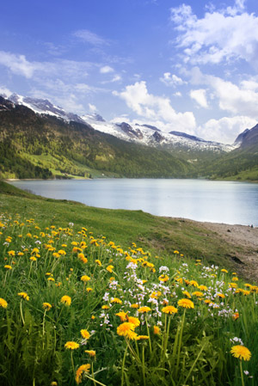
Šta je okolina?
Okolina je sve što nas oružuje.
Dijelimo je na živu i neživu okolinu.

Slide 3
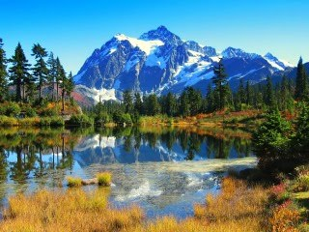
Čista i zdrava okolina

Slide 4
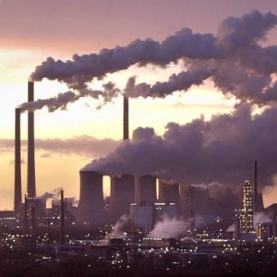
Zagađena okolina

Slide 5
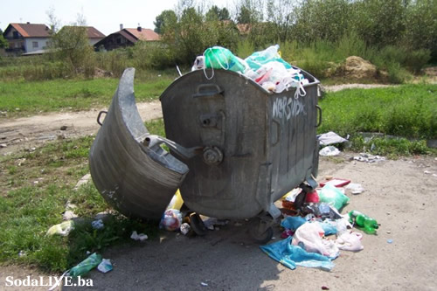
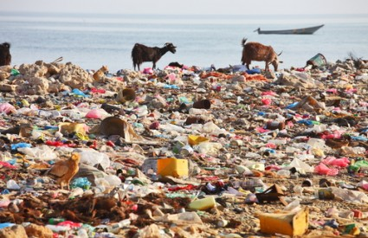
U svijetu danas postoji veliki problem zagađenja naše okoline

Slide 6
Zagađenje (lat. contaminatio) podrazumijeva onečišćenje tijela, predmeta, odjeće i obuće, prehrambenih namirnica, okoliša itd. zaraznim klicama te otrovima ili radioaktivnim tvarima, teškim metalima.
Indijanska poslovica kaže: “Prirodu nismo nasljedili od pradjedova, već smo je posudili od unuka.”

Slide 7
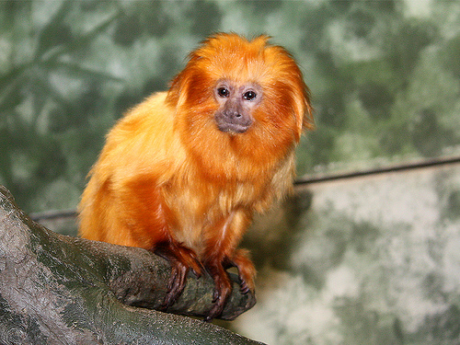
Kako to ljudi zagađuju okolinu?
Ljudi su mislili da mogu iskorištavati prirodna dobra do “besvijesti”. Smatrali su da su neiscrpna. Na žalost nije tako i potrebno je shvatiti koliko je životinjskih i biljnjih vrsta izumrlo i nestalo zahvaljujući nemilosti i nesmotrenosti čovjeka.
Slika: Zlatni lavlji tamarini, mala vrsta skoro pa istrebljenih majmuna.

Slide 8
Najveći zagađivači prirode su ljudi.
Zagađuju prirodu tako što: bacaju smeće i pale ga, prave fabrike koje ispuštaju otrovne gasove, a i kada prave velike fabrike unište mnogo prirode, betoniraju parkove, grade zgrade i kuće na travnjacima, i kupuju auta koja ispuštaju otrovne tvari u vazduh.
Svi mi u domaćinstvu proizvedemo velike količine smeća i otpada.

Slide 9
Šta je smeće?
Smeće predstavljaju tvari koje mi više ne možemo korisiti i ono se odlaže na deponije.
Šta je otpad?
Otpad su tvari i materijali koji se mogu ponovno upotrijebiti i često se dešava da otpad se može reciklirati.

Slide 10
Kao otpad bacamo:
- papir,
-staklo,
-metalnu i plastičnu ambalažu,
-organske meterije.

Slide 11
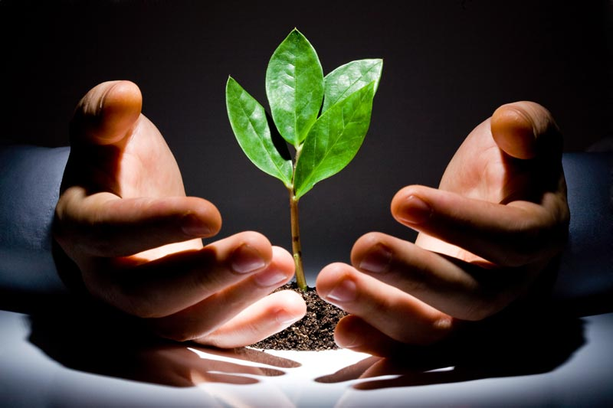
Tehnika i tehnologija u zaštiti životne okoline

Slide 12
U zaštiti okoline čovjek koristi razna tehnička sredstva kao što su:
Vozila za preuzimanje i odvoženje otpada i smeća,
Priručna sredstva za održavanje čistoće (metle,lopatice),
Filteri (namjenjeni prečišćavanju vode i zraka),
Mašine za uređenje i održavanje deponija,
Mašine za reciklažu određenih materijala itd.

Slide 13
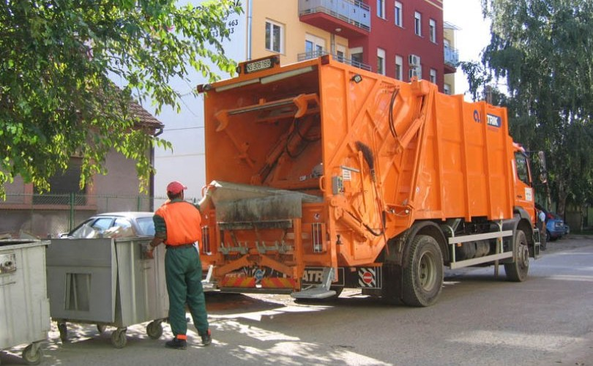
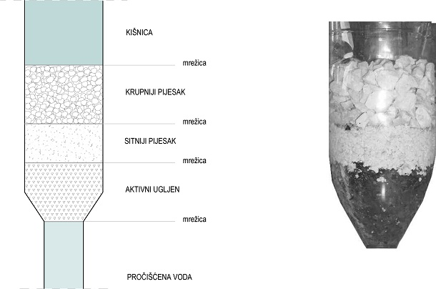
Vozilo za odvoz smeća
Filter za prečićavanje vode

Slide 14

RECIKLAŽA

Slide 15
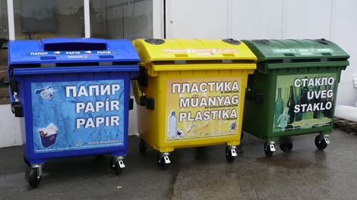
Reciklaža je proces ponovne prerade već upotrebljene materije radi njenog daljeg korištenja u iste ili slične svrhe.

Slide 16
Šta se postiže reciklažom?
- Štedimo energiju,
- manje zagađujemo vazduh,
- manje zagađujemo vodu,
- čistimo i čuvamo tlo,
- poboljšavamo opću higijenu,
- unapređujemo prirodnu okolinu.

Slide 17
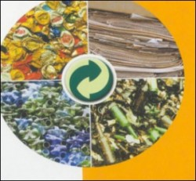
Materijali koji se recikliraju:
Papir
Staklo
Karton
Ljepenka
Metali
Plastične mase
Ulja itd.

Slide 18
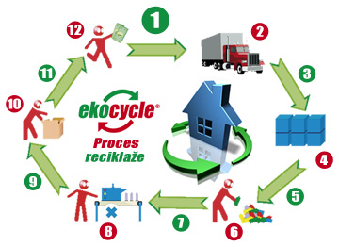
Proces reciklaže

Slide 19
Šta ti možes učiniti ?
Kreativna radionica

Slide 20
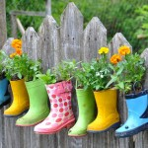
Saksije

Slide 21
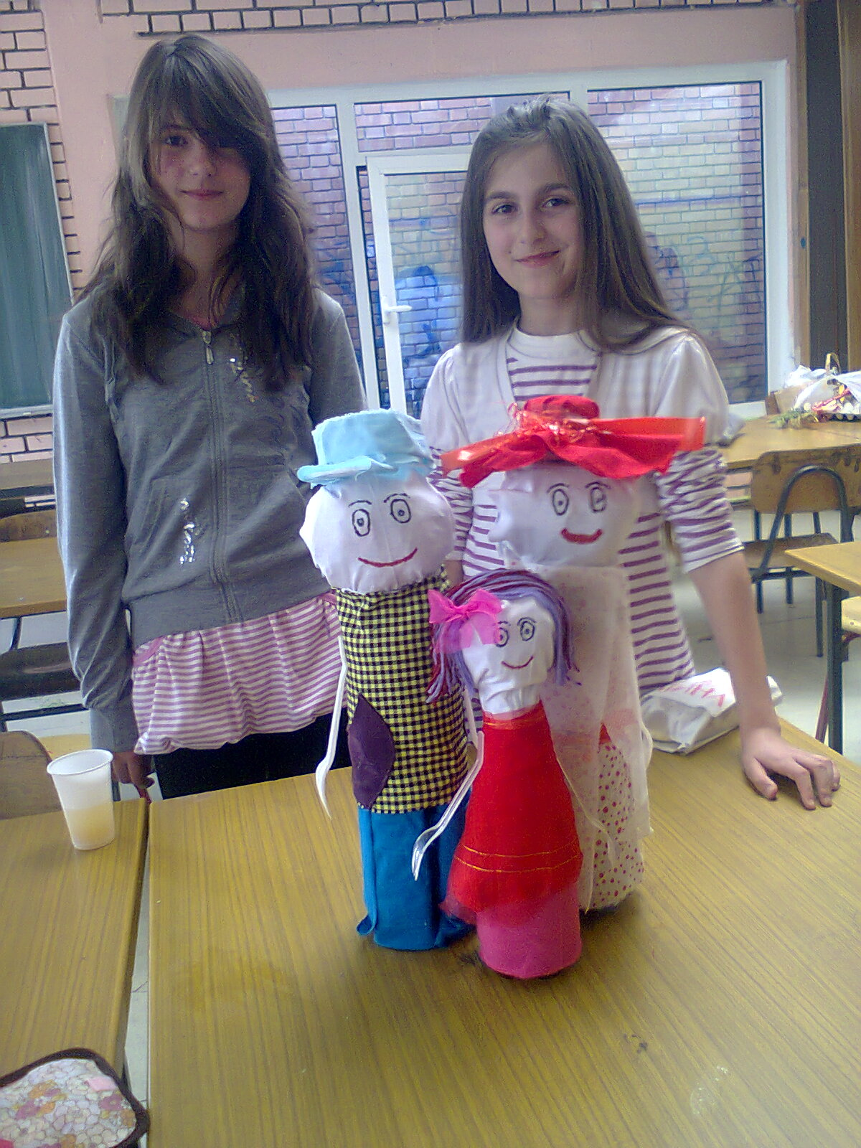
Igračke

Slide 22
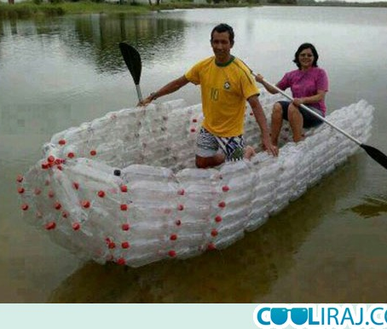
Čamac

Slide 23
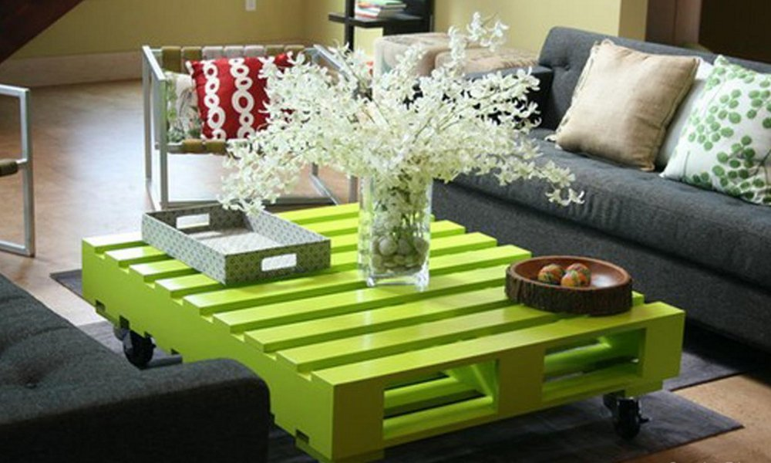
Namještaj

Slide 24
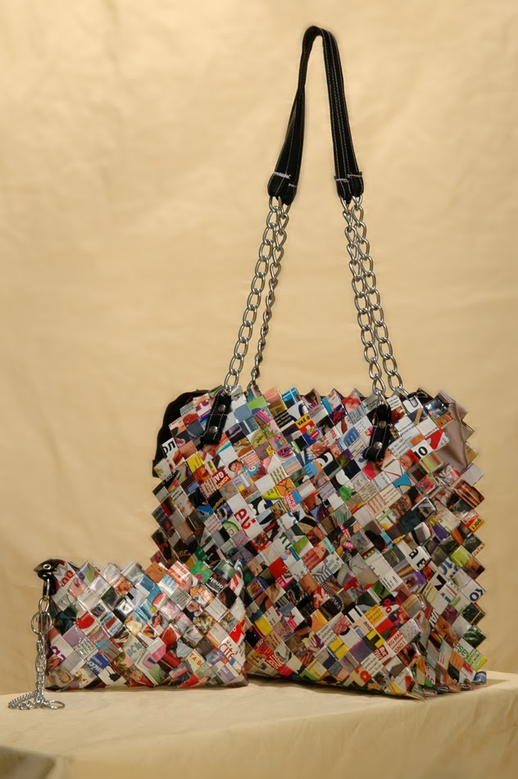
Modni detalji

Slide 25
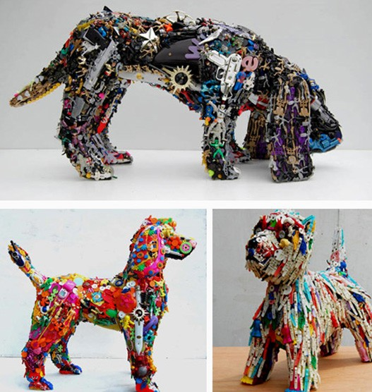
Skulpture

Slide 26
PRAKTIČAN RAD:
Novčanik

Slide 27
POTREBNO
Materijal:
Alat:
Tetrapak,
Čičak traka,
Konac.
Makaze,
Heftarica,
Igla za šivenje.

Slide 28
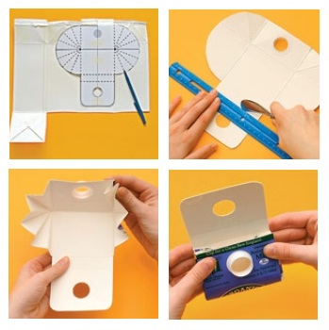
Plan rada
Analiza tehničkog crteža,
Rezanje,
Ocrtavanje šablona,
Provjera,
Rezanje,
Savijanje,
Gotov proizvod.

Slide 29
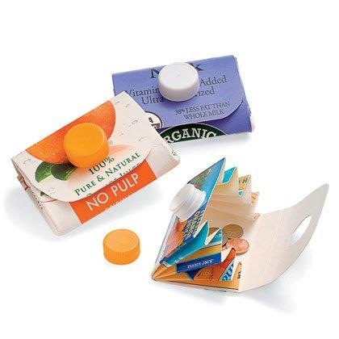
Završen rad

Slide 30
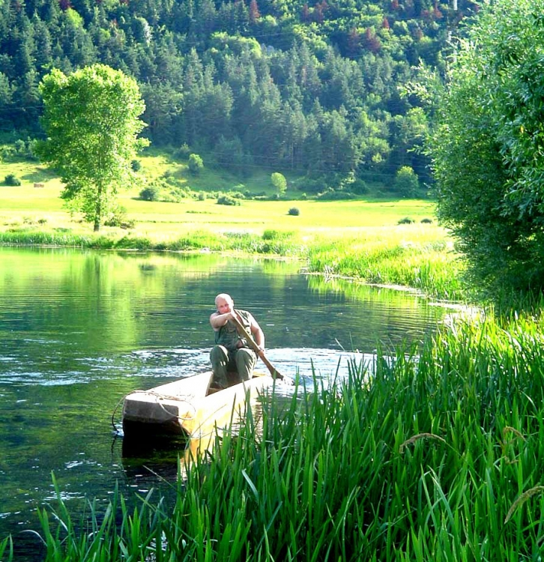
ZAPAMTI
Priroda vrijedi da se štedi.

